Slide 1



Slide 2

ActiveMQ 是Apache的顶级开源项目

Slide 3

消息中间件其实诞生的概念很早，在互联网应用还是一片荒芜的年代，早在1983的时候，有个在美国的印度哥们Vivek Ranadive就设想了一种通用软件总线，采用发布订阅的模式，像主板上的总线一样供其他相应程序接入。他创办了一家公司Teknekron，世界上第一个现代消息队列软件The Information Bus(TIB)，后来这家公司变成了目前依旧是收费EAI中间件的重要厂商Tibco。

Slide 4
ActiveMQ的特性
Client端支持多种语言：
Java；
C；
C++；
C#；
Ruby；
Perl；
Python；
PHP

Slide 5
支持的协议
OpenWire v2
http://activemq.apache.org/openwire-version-2-specification
Stomp v1.2
http://stomp.github.io/stomp-specification-1.2.html
AMQP v1.0
https://www.oasis-open.org/committees/tc_home.php?wg_abbrev=amqp
MQTT v3.1
https://github.com/mqtt/mqtt.github.io/wiki

Slide 6
消息的队列的用途
模块间解耦
异步调用（异步RPC）
降低并发访问数量突然增大对服务端的压力（削峰）

Slide 7
使用模式
Point to Point 生产者-消费者模式
Multicast 发布-订阅模式

Slide 8
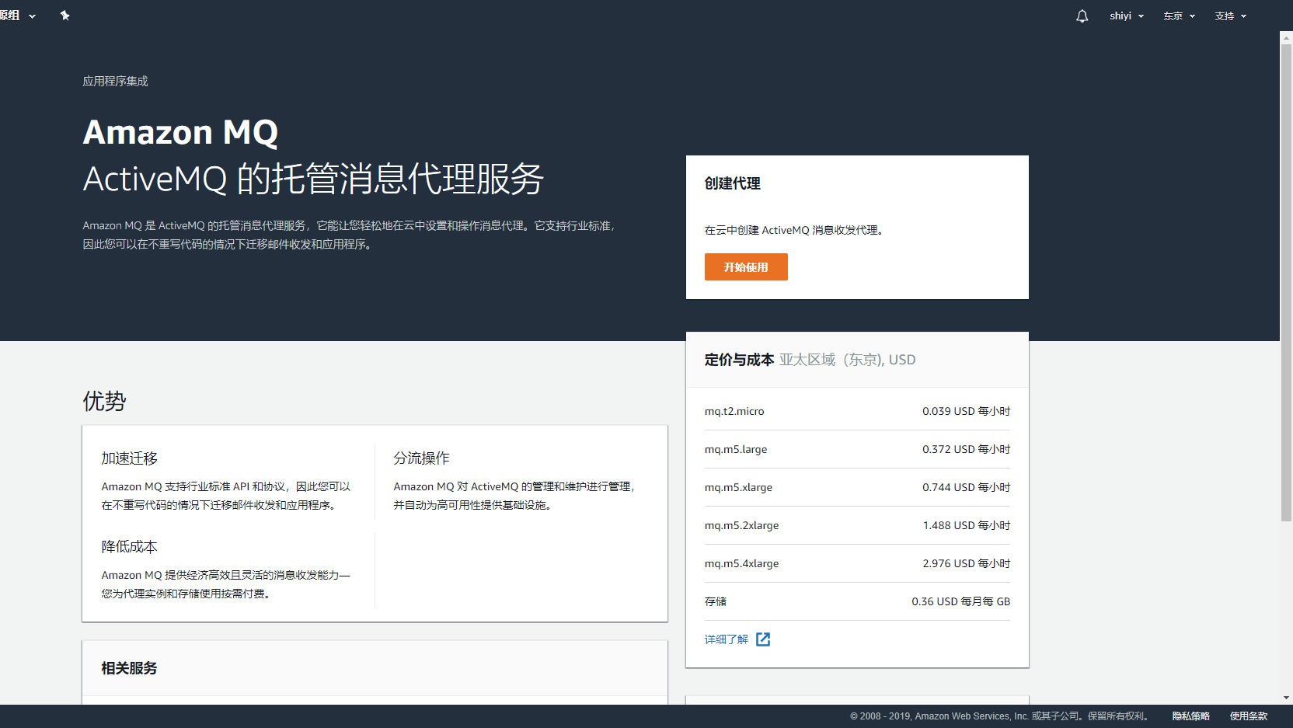

Slide 9
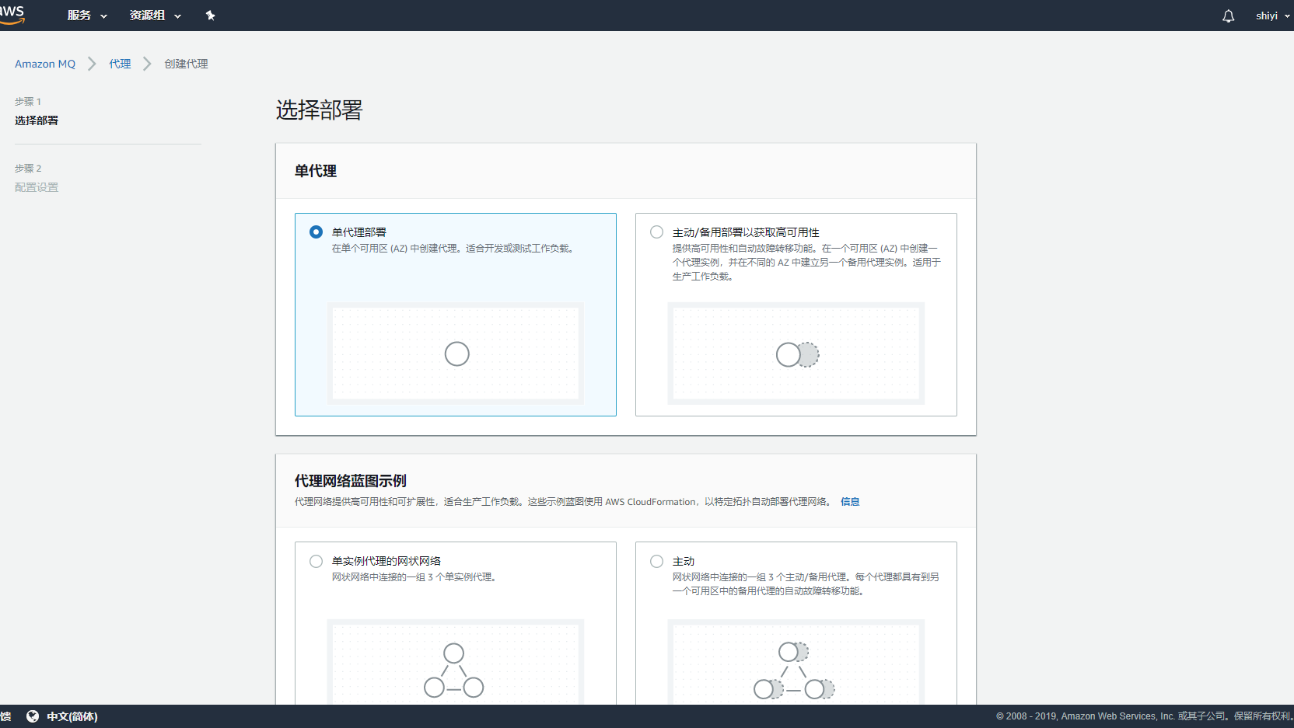

Slide 10
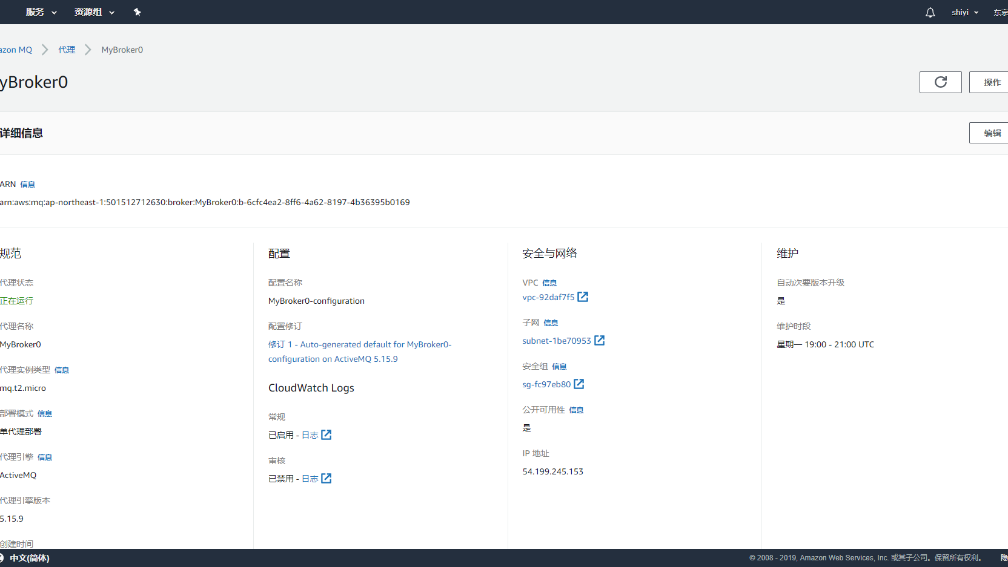

Slide 11
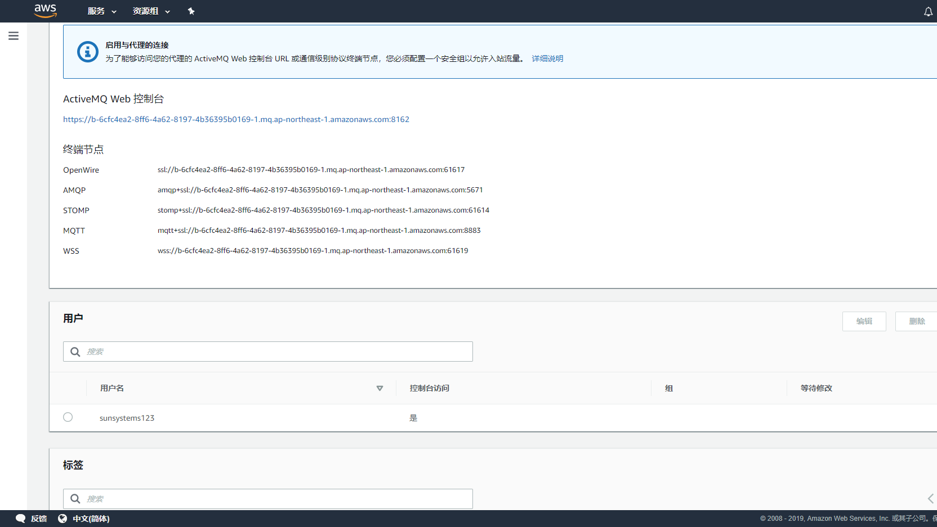

Slide 12
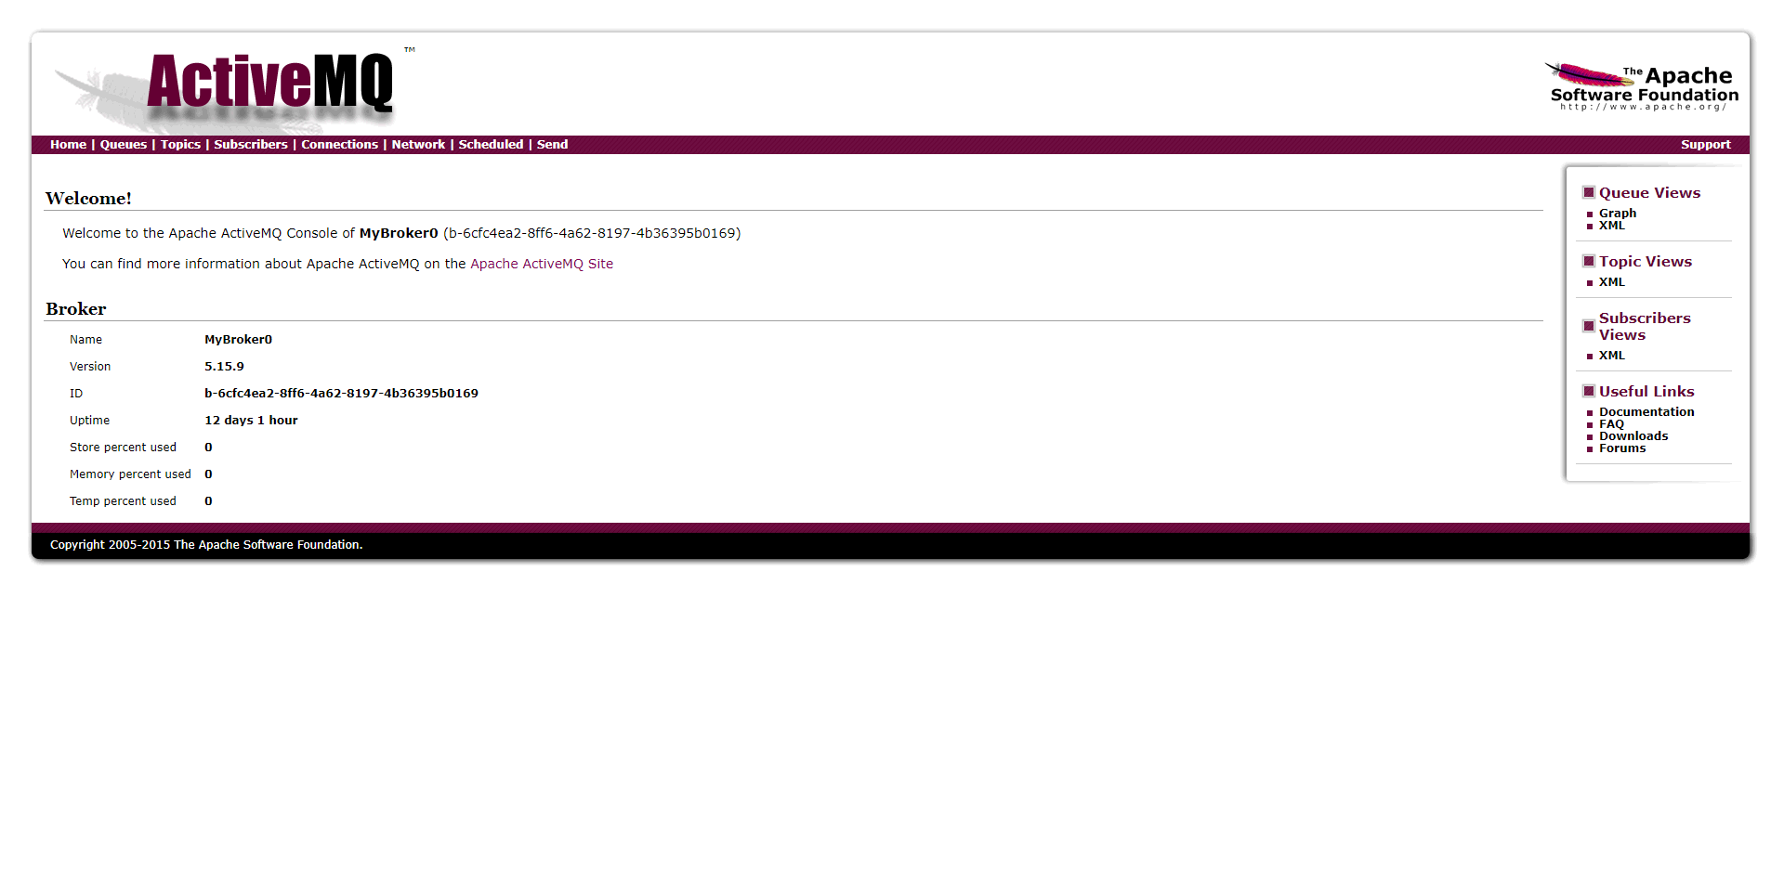

Slide 13
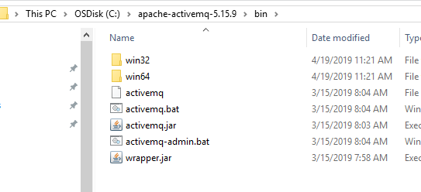
本地ActiveMQ实例启动
./activemq start

Slide 14
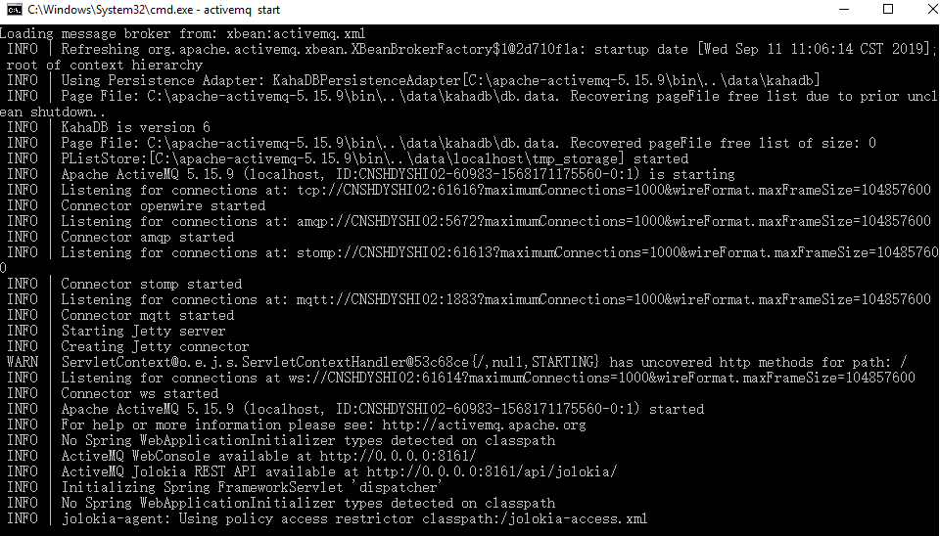

Slide 15
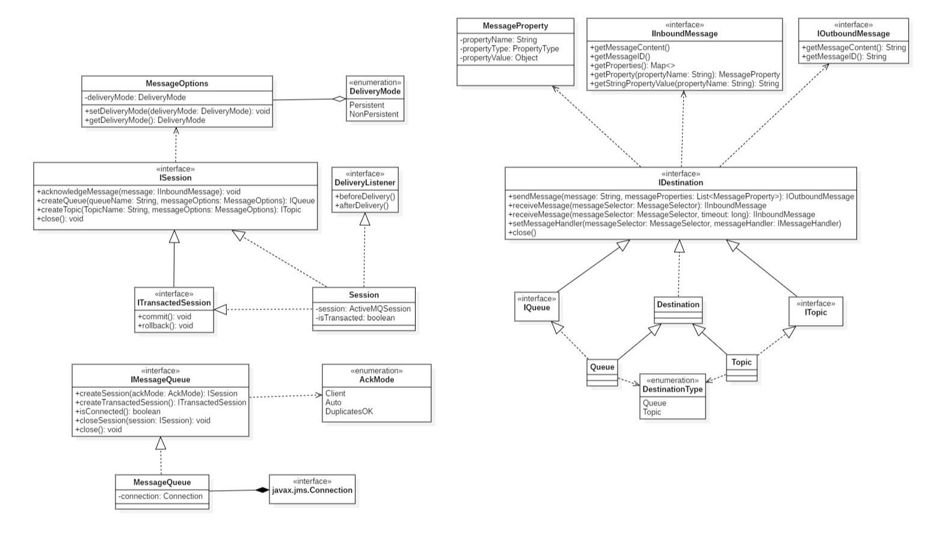

Slide 16
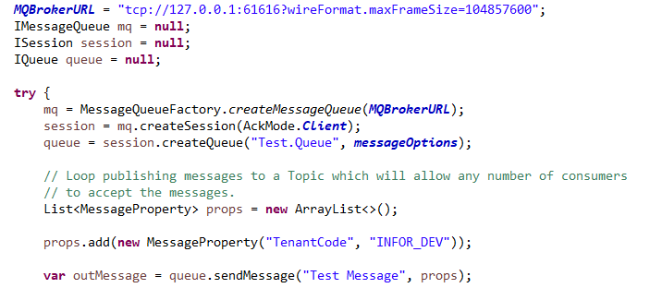

Slide 17
